Slide 1
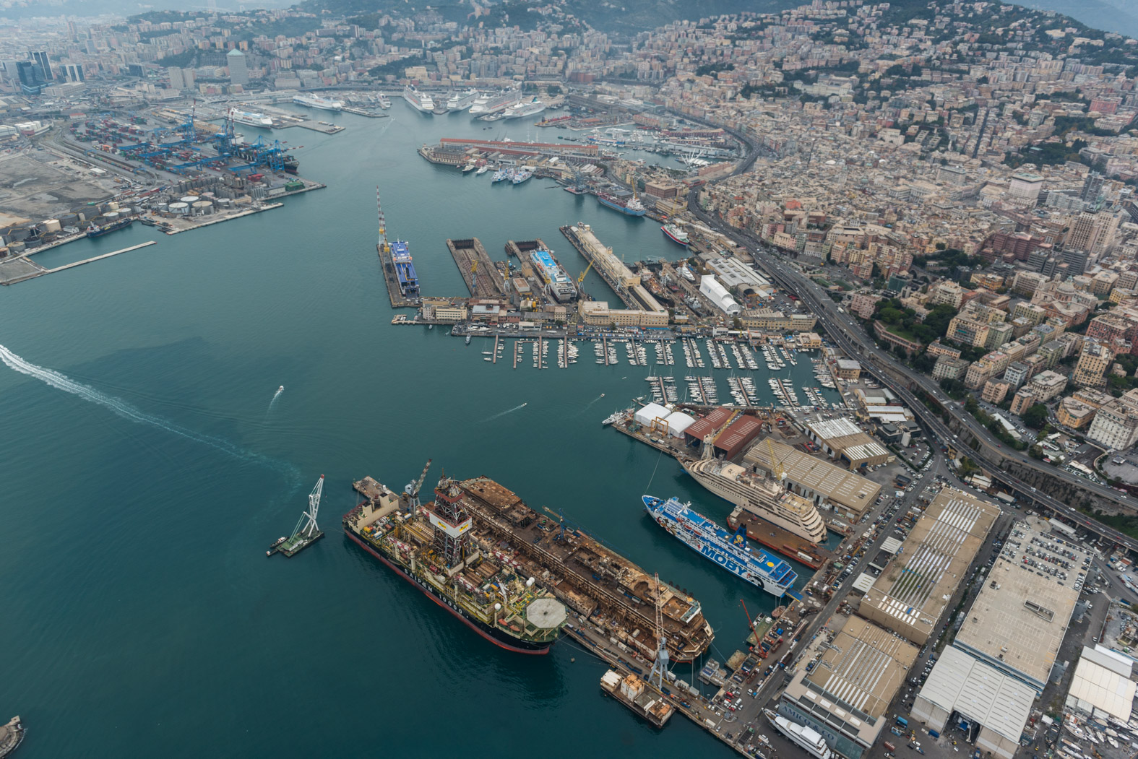
LA DEMOLIZIONE NAVALE CONTROLLATA
Concordia Recycling Project
Valerio Mulas
Genova, 8 Novembre 2018

Slide 2
CONTENUTI
INTRODUZIONE
RIFERIMENTI NORMATIVI
CONCORDIA RECYCLING PROJECT
INQUADRAMENTO AUTORIZZATIVO
SCHEMA CONTRATTUALE
CONCLUSIONI

Slide 3
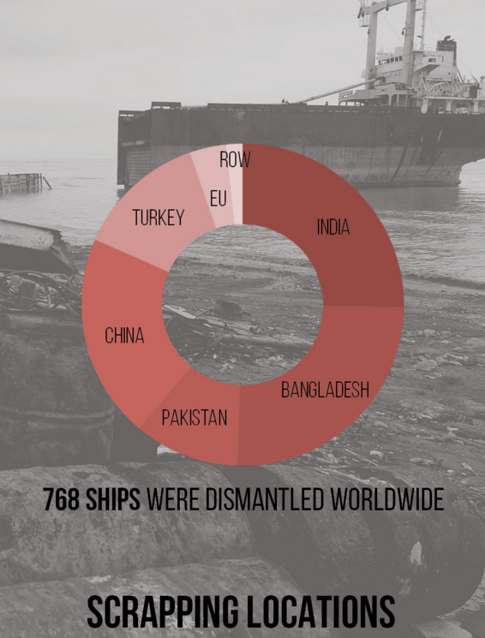
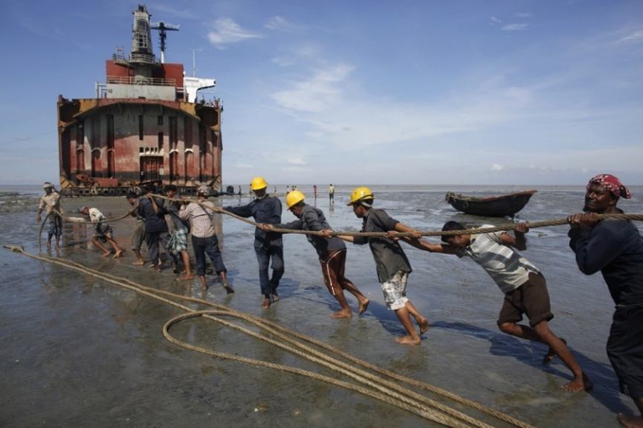
1. INTRODUZIONE
LA DEMOLIZIONE NAVALE OGGI
A livello mondiale, più del 95% delle navi a fine vita vengono demolite in India, Bangladesh, Pakistan, Cina e Turchia
In India, Bangladesh e Pakistan la demolizione navale viene condotta mediante il «beaching method» (oltre il 60% del totale)
Da oltre dieci anni l’UE ha preso coscienza ed avviato azioni politiche per denunciare ed iniziare a fronteggiare un’attività “illegale-legalizzata”
Dati 2015
(NGO Shipbreaking Platform)

Slide 4
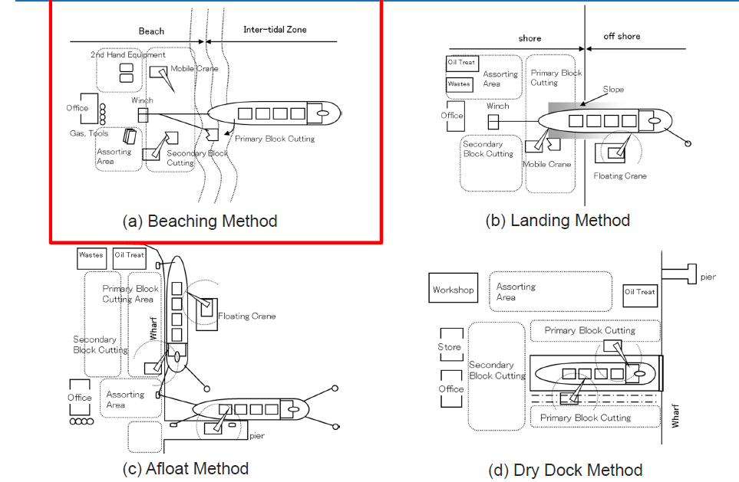
1. INTRODUZIONE
LA DEMOLIZIONE NAVALE OGGI
X X

Slide 5
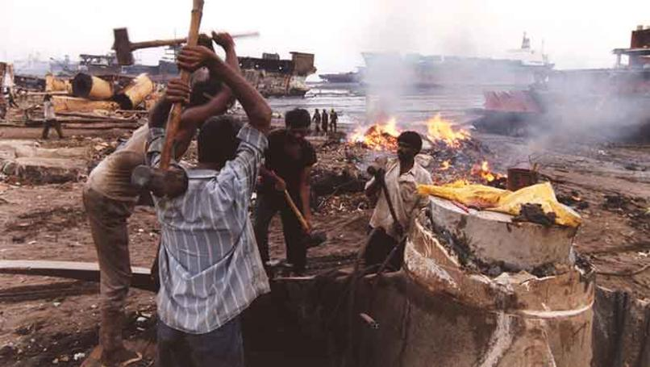
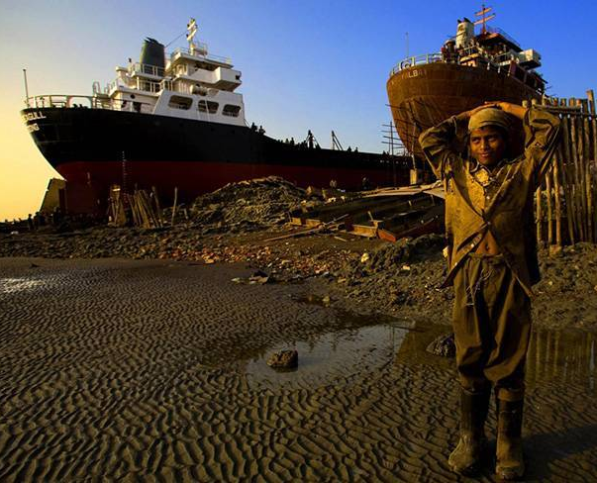
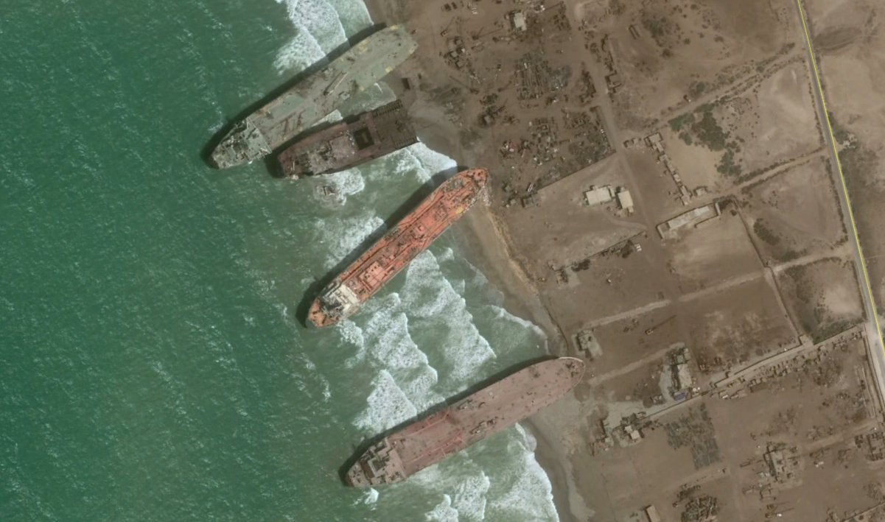
1. INTRODUZIONE
LA DEMOLIZIONE NAVALE OGGI
Beaching (India, Bangladesh, Pakistan)
La maggior parte dei siti di demolizione dell'Asia meridionale non dispone di alcun sistema di contenimento per impedire la contaminazione dei suoli e delle acque da parte di queste sostanze.
La precarietà delle condizioni di salute e di sicurezza dei lavoratori è inoltre la causa di un rischio elevato di incidenti e di malattie irreversibili legate all'esposizione a sostanze pericolose (cancro ai polmoni, ecc.).
La manodopera, proveniente dalle aree più povere dei paesi, è costituita in misura non trascurabile da minori e lavora spesso senza contratto, diritti, né assicurazioni antinfortunistiche

Slide 6
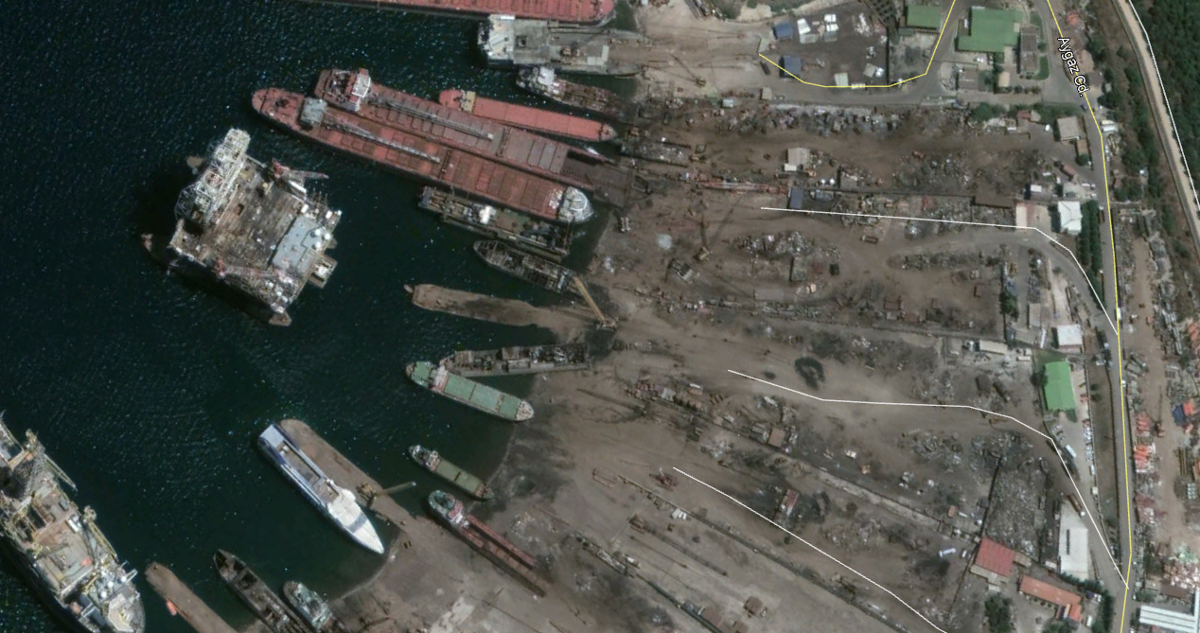
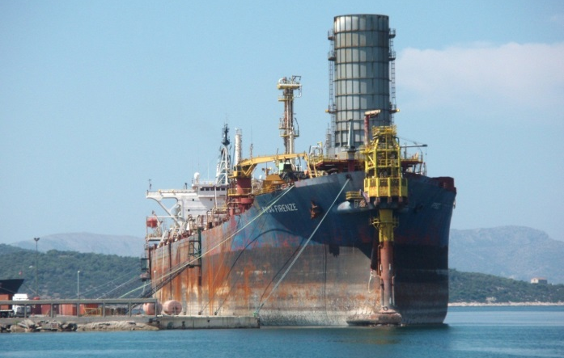
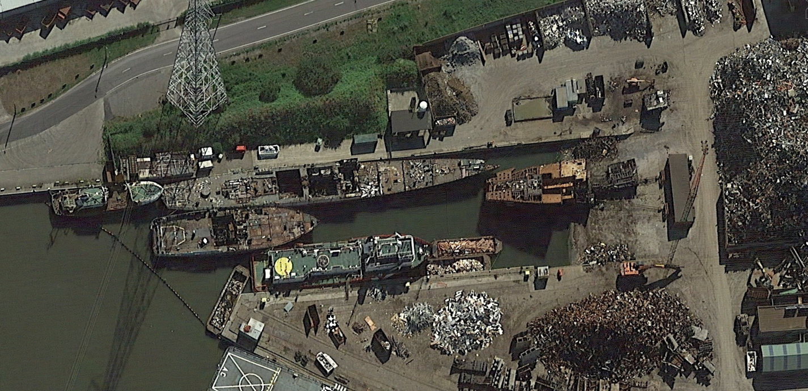
1. INTRODUZIONE
LA DEMOLIZIONE NAVALE OGGI
Landing (Turchia, …)

Slide 7
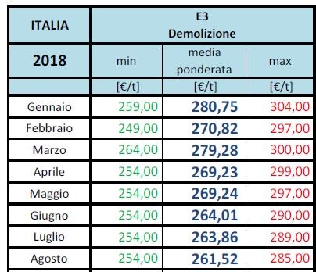
1. INTRODUZIONE
Buon giorno,
siamo a informarvi che i cantieri nella zona di Aliaga (Turchia), attraverso i quali abbiamo concluso svariate operazioni nel corso del corrente anno (tra cui l’ultima nave consegnata la settimana scorsa a 282.5 USD/ LDT), sono attualmente alla ricerca di nuovo tonnellaggio da acquistare base “as is where is” o direttamente “Cif Aliaga”. I cantieri che vi proporremmo eventualmente sono certificati ISO 9000- ISO 14001- ISO 30000 e OHSA 18001 e sono molto sensibili in materia di “Green Ship Recycling”.
Qualora il vostro interesse si dovesse invece spostare nelle zone del Bangladesh - India e Pakistan vi potremmo supportare con Cantieri/ Cash Buyers di primaria importanza in grado di pagare livelli interessanti.
Aggiornamento mercati di riferimento:
Bangladesh 440 USD/ LDT - 450 USD/ LDT
Pakistan 430 USD/ LDT - 440 USD/ LDT
India 425 USD/ LDT - 435 USD/ LDT
Materiale reso franco acciaieria in dimensione «PRONTO FORNO» (0,5x0,5x1,5m max)
(Caso Concordia: valorizzazione complessiva metalli 258 €/ton reso in acciaieria)

Slide 8
CONTENUTI
INTRODUZIONE
RIFERIMENTI NORMATIVI
CONCORDIA RECYCLING PROJECT
INQUADRAMENTO AUTORIZZATIVO
SCHEMA CONTRATTUALE
CONCLUSIONI

Slide 9
2. RIFERIMENTI NORMATIVI
RIFERIMENTI INTERNAZIONALI E NAZIONALI
Convenzione di Basilea sul controllo dei movimenti oltre frontiera di rifiuti pericolosi e sulla loro eliminazione (1989)
Regolamento (CE) N. 1013/2006 del Parlamento Europeo e del Consiglio del 14 giugno 2006 (recepimento europeo della Convenzione di Basilea)
Convenzione di Hong Kong (IMO) - Convenzione internazionale sul riciclaggio delle navi sicuro e compatibile con l’ambiente (2009)
entrerà in vigore dopo la ratifica di almeno 15 Stati Membri con tonnellaggio commerciale complessivo di almeno il 40% del totale mondiale di naviglio
Regolamento (UE) N. 1257/2013 del Parlamento Europeo e del Consiglio del 20 novembre 2013 relativo al riciclaggio delle navi
(recepimento europeo della Convenzione di Hong Kong)
entrato in vigore il 31.12.2013
Introduce l’Elenco Europeo degli Impianti di Riciclaggio Navale
Decreto Legislativo N. 81/2008 – Testo unico Sicurezza
Decreto Legislativo N. 152/2006 – Testo unico Ambiente
Decreto del Ministero delle Infrastrutture e dei Trasporti di concerto con il Ministro dell'Ambiente e della Tutela del Territorio e del Mare del 12 ottobre 2017 - Disciplina delle procedure autorizzative per il riciclaggio delle navi.
RIFIUTI
SHIP RECYCLING
ITALIA

Slide 10
2. RIFERIMENTI NORMATIVI
Le date del Regolamento (UE) N. 1257/2013
Entrata in vigore: 30.12.2013
Applicazione: non prima del 30.12.2015 o 6 mesi dalla data in cui il volume annuo massimo combinato di riciclaggio delle navi degli impianti di riciclaggio delle navi iscritti nell’elenco europeo rappresenta almeno 2,5 milioni di tonnellate di dislocamento a vuoto (LDT). In ogni caso non oltre il 30.12.2018. (!!!!!!)
Elenco europeo delle SRF: entro il 31.12.2016 (!!!!!)
Obbligo IHM: dal 30.12.2015 per le nuove navi, tempo fino al 30.12.2020 per quelle esistenti, appena disponibile l’elenco delle SRF per quelle da demolire

Slide 11
CONTENUTI
INTRODUZIONE
RIFERIMENTI NORMATIVI
CONCORDIA RECYCLING PROJECT
INQUADRAMENTO AUTORIZZATIVO
SCHEMA CONTRATTUALE
CONCLUSIONI

Slide 12
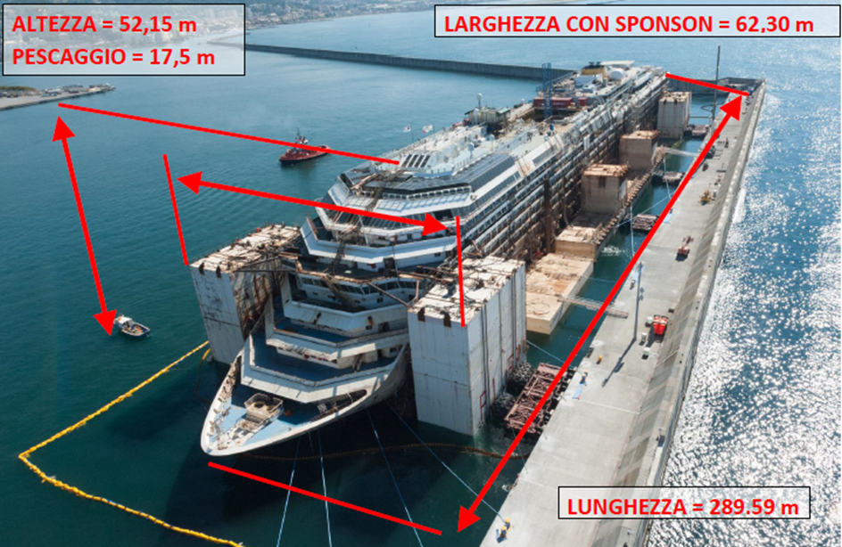
3. CONCORDIA RECYCLING PROJECT
IL PRIMO GRANDE E COMPLESSO PROGETTO DI RICICLAGGIO NAVALE IN ITALIA E IN EU
17 PONTI DA DEMOLIRE
65.000 ton di MATERIALI di cui circa 84% inviati a recupero
OLTRE 150 TECNICI COINVOLTI
(PICCO DI 350 TRA TECNICI E OPERAI)

Slide 13
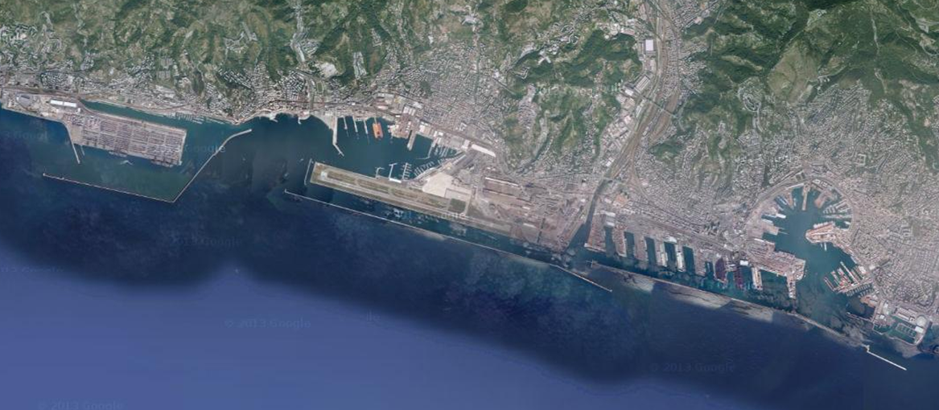
3. CONCORDIA RECYCLING PROJECT
FASI OPERATIVE – PORTO DI GENOVA
FASE 1
Ricezione del Relitto
a Prà-Voltri ed alleggerimento
FASE 2
Trasferimento al
Molo Ex Superbacino
e smantellamento
FASE 3
Attività preparatorie per ingresso in
Bacino n.4
FASE 4
Smantellamento finale nel Bacino n.4
Porto di Prà-Voltri: Banchina VI Modulo VTE e Diga Foranea – FASE 1
Porto di Genova: Molo Ex Superbacino – FASI 2 e 3
Porto di Genova: Bacino di carenaggio n.4 – FASE 4

Slide 14
3. CONCORDIA RECYCLING PROJECT
FASE 1: PORTO DI PRÀ-VOLTRI
DAL 30/09/2014 AL 11/05/2015
27/07/2014: ARRIVO NAVE A GENOVA
30/09/2014: AUTORIZZAZIONE AD AVVIARE LE OPERAZIONI DI RICICLAGGIO
È consistita nella rimozione degli arredi e degli allestimenti interni al relitto nei ponti emersi
Obiettivo: riduzione del pescaggio per successivo trasferimento del relitto presso il Molo Ex Superbacino, per procedere con la demolizione dei ponti superiori e delle relative strutture
Operatori impegnati: fino ad un picco di circa 350
al 30.04.2015 sono state gestite 5.700 tonnellate di materiali

Slide 15
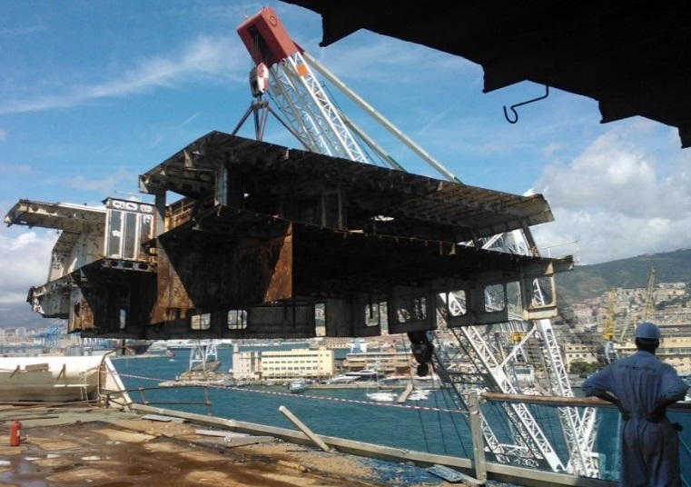
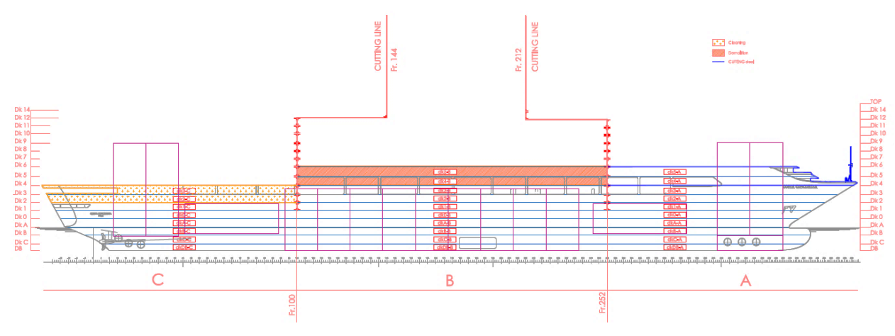
3. CONCORDIA RECYCLING PROJECT
FASE 2: TRASFERIMENTO A GENOVA E SMANTELLAMENTO PONTI SUPERIORI
DAL 11/05/2015 AL 31/08/2016
TRASFERIMENTO del relitto dal Porto di Voltri al Porto di Genova
Attività di STRIP OUT e smantellamento AREE TECNICHE
Taglio PONTI SUPERIORI (dal 14 al 3)
al 30.04.2016 sono state gestite 24.900 tonnellate di materiali

Slide 16
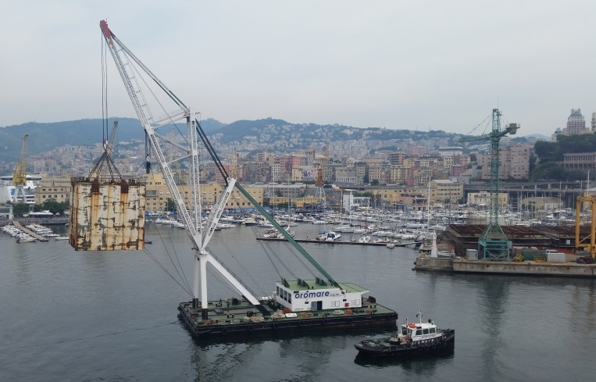
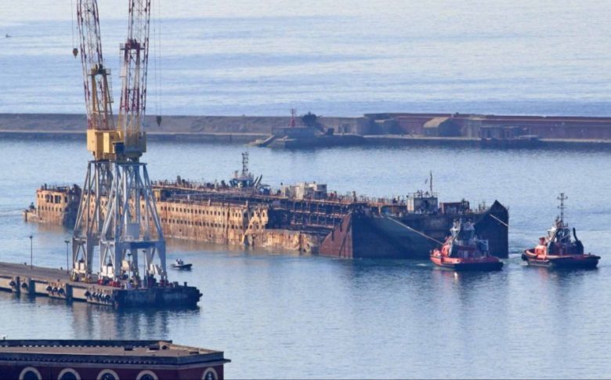
3. CONCORDIA RECYCLING PROJECT
FASE 3: RIMOZIONE SPONSON E RIGALLEGGIAMENTO RELITTO
DAL 12/05/2015 AL 31/08/2016
Modifica del sistema di galleggiamento (BCS)
Rimozione degli STRAND JACKS
Rimozione degli SPONSON
Resa stagna del DECK 0, recupero SPINTE e verifica della configurazione di GALLEGGIAMENTO autonomo.
TRASFERIMENTO all’interno del bacino di carenaggio n.4.

Slide 17
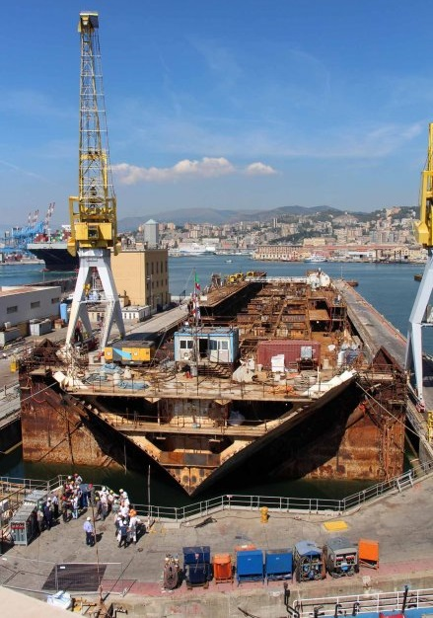
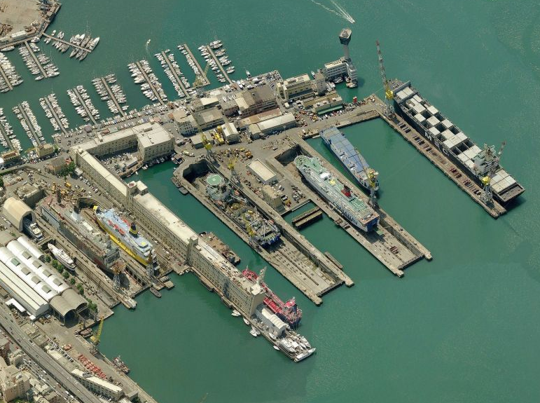
3. CONCORDIA RECYCLING PROJECT
FASE 4: SMANTELLAMENTO FINALE IN BACINO
DAL 01/09/2016 AL 12/06/2017
Strip out e pulizia dei ponti inferiori (DECK A-B-C)
Recupero di possibili APPARECCHIATURE e PARTI DI RICAMBIO
Demolizione di tutte le STRUTTURE RESIDUE
DRYDOCK 4

Slide 18
3. CONCORDIA RECYCLING PROJECT
FINAL WASTE MANAGEMENT FIGURES
 | R/D | FIR Nr. | TON | %
 | Disposal | 879 | 8.120 | 14%
 | Recovery | 3.737 | 51.464 | 86%
 | Total | 4.616 | 59.584 | 100%
Ingombranti
Legno
Rottami metallici
RAEE
Inerti
Isolanti

Slide 19
3. CONCORDIA RECYCLING PROJECT
MILESTONES DEL PROGETTO
30.06.2014: Approvazione del progetto di trasferimento dal Giglio in sede di CdS presso Protezione Civile
27.07.2014: Ormeggio presso la diga foranea del porto di Prà-Voltri
11.09.2014: Consegna del Piano di Riciclaggio Nave
09.10.2014: Ottenimento autorizzazioni per inizio dei lavori ed avvio attività di alleggerimento
30.04.2015: Conclusione Fase 1 – Raggiunte condizioni per il trasferimento
12.05.2015: Rimorchio della Concordia al Molo Ex Superbacino (GE) Inizio Fasi 2 e 3 – Attività di smantellamento ponti superiori e rimozione sponson
30.04.2016: Conclusione Fase 2 – Demoliti ponti dal 14 al 3, rimossi tutti gli strand jacks e n.6 sponson
24.08.2016: Rimozione ultimi sponson e relitto in galleggiamento autonomo
01.09.2016: Conclusione Fase 3 – Relitto trasferito all’interno del Dry Dock n.4. Avvio Fase 4.
12.06.2017: Statement of Completion

Slide 20
CONTENUTI
INTRODUZIONE
RIFERIMENTI NORMATIVI
CONCORDIA RECYCLING PROJECT
INQUADRAMENTO AUTORIZZATIVO
SCHEMA CONTRATTUALE
CONCLUSIONI

